Slide 1
SKALA · 웹 서비스 개발 Mini Project
남이 차린 밥상
(Nam-Bapsang)
15분 맞춤형 OTT 플레이리스트 공유 및 실시간 소셜 시청 플랫폼
프로젝트 기술서 (요구사항 정의서 + 화면 설계서 통합본)
작성자: 박세웅 | 2026.08 | 버전: v1.0
1 / 16

Slide 2
목차
프로젝트 기술서
1-1
문서 기본 정보 · 개요 · 역할 · 흐름
1-2
요구사항 정의서 REQ-F-001~010, REQ-N-001~005
1-3
요구사항 ↔ 화면 추적성
1-4
화면 설계서 7화면 와이어프레임 · 디스크립션
남이 차린 밥상 산출물 · 웹 서비스 개발 Mini Project
2 / 16

Slide 3
프로젝트 개요
목적
포함
현대인의 혼밥 식사 시간(10~15분)에 딱 맞는 맞춤형 OTT 영상 큐레이션 및 방장-참가자 간 100% 재생 동기화 라이브 소셜 합석 시청 플랫폼 구축
JWT 기반 권한 인증, 5분/15분/20분+ 식사시간 태깅, 유튜브 실시간 키워드 검색, 라이브 방 개설 & 방장(👑 Host) 권한 보존, 100% 재생 타임스탬프 동기화, 초경량 실시간 채팅 복원, 내 보관함 동시 삭제, 👑 마스터 관리자 전체 멸실 권한
제외
차별점
불필요한 더미 방 자동 생성 제외 (실사용자 개설 방 중심), 서버 네트워크 과부하를 유발하는 고용량 동영상 직접 업로드 방식 배제 (외부 공식 플레이어 임베드 및 딥링크 라우팅)
방장 시청 경과시간(SYNC_VIDEO_STATE) 100% 실시간 구간 점프 동기화, 유튜브 0.3초 초고속 HTML JSON 파서, PresenceManager 실시간 합석자 집계, 👑 마스터 관리자 원터치 전체 삭제 권한
남이 차린 밥상 산출물 · 웹 서비스 개발 Mini Project
3 / 16

Slide 4
사용자 역할
01
02
03
비회원
USER
MASTER (👑 마스터 관리자)
메인 밥상 피드 뷰어, 5분/15분/20분+ 식사 시간 큐레이션 탐색 및 영상 시청. 라이브 방 열기/반찬 차리기 클릭 시 로그인 모달 오픈.
나만의 15분 밥상 차리기, 유튜브 실시간 키워드 직접 검색, 라이브 밥상방 개설 및 방장(👑 Host) 영구 권한, 실시간 합석 채팅, 내 보관함 관리 및 본인 밥상 삭제.
일반 회원 기능 전체 + 모든 유저의 밥상 및 라이브 방 카드 원터치 영구 삭제, 실시간 합석방 모니터링 및 부적절 콘텐츠 멸실 관리.
남이 차린 밥상 산출물 · 웹 서비스 개발 Mini Project
4 / 16

Slide 5
기능 요구사항 · 인증 및 영상 수집
REQ-F-001 ~ REQ-F-003
요구사항 ID | 대분류 | 중분류 | 요구사항명 | 상세 요구사항 내용 | 중요도 | 난이도 | 비고 / 제약사항 | 관련 화면 ID
REQ-F-001 | 회원 | 인증 | 이메일 회원가입 및 로그인 | JWT 기반 이메일/비밀번호 인증. 마스터(Role: Master) 및 일반(Role: User) 권한 분리 | High | 중 | Passlib Bcrypt 암호화 | SCR-AUTH-001
REQ-F-002 | 영상수집 | 직접검색 | 유튜브 실시간 키워드 검색 | 검색창에 키워드(성시경 등) 입력 시 0.3초 초고속 파이프라인으로 썸네일/러닝타임 카드 8건 추출 | High | 상 | 8건 실시간 파싱 | SCR-CREATE-001
REQ-F-003 | 영상수집 | 파싱 | OTT/유튜브 URL 파싱 | 유튜브/OTT URL 입력 시 비디오 ID 추출 및 러닝타임 계산 후 5분/15분/20분+ 식사 컷 자동 태깅 | High | 중 | yt-dlp 파이프라인 | SCR-CREATE-001
REQ-F-004 | 회원 | 인증 | 로그인·로그아웃 | JWT access token 발급. LocalStorage 보관, Bearer 전송, 로그아웃 시 삭제. | High | 중 | 만료 1800초 | SCR-AUTH-001
REQ-F-005 | 회원 | 인가 | 역할·소유권 인가 | USER/ADMIN/SUPER_ADMIN과 작성자 소유권으로 API를 통제한다. | High | 중 | DB의 현재 role 사용 | 전체 보호 화면
기능 요구사항 · 라이브 합석 및 권한 보존
REQ-F-004 ~ REQ-F-005
요구사항 ID | 대분류 | 중분류 | 요구사항명 | 상세 요구사항 내용 | 중요도 | 난이도 | 비고 / 제약사항 | 관련 화면 ID
REQ-F-004 | 라이브 | 방개설 | 실시간 라이브 밥상방 생성 | 사용자가 [🔴 라이브 방 열기] 버튼을 눌러 실시간 합석 밥상방을 즉시 개설 | High | 중 | 더미 방 자동 생성 제외 | SCR-MAIN-001
REQ-F-005 | 라이브 | 권한보존 | 방장(Host) 권한 영구 보존 | 라이브 방 개설자는 방 퇴장, 재입장, 새로고침 시에도 방장(👑) 권한(my_host_room_ids) 100% 유지 | High | 중 | LocalStorage+Session | SCR-LIVE-001
REQ-F-008 | 메인 | BEST | BEST 확정 이력 | 5번째 추천 시각을 한 번 저장하고 이후 추천 수와 무관하게 이력을 유지한다. | High | 중 | 최초 기록만 유지 | SCR-MAIN-001, SCR-QST-001
남이 차린 밥상 산출물 · 웹 서비스 개발 Mini Project
5 / 16

Slide 6
기능 요구사항 · 동기화 및 실시간 채팅
REQ-F-006 ~ REQ-F-007
요구사항 ID | 대분류 | 중분류 | 요구사항명 | 상세 요구사항 내용 | 중요도 | 난이도 | 비고 / 제약사항 | 관련 화면 ID
REQ-F-006 | 라이브 | 재생동기화 | 100% 비디오 재생 타임스탬프 동기화 | 방장 리드 영상 교체 & 중간 입장자 경과시간(SYNC_VIDEO_STATE) 위치로 자동 타임스탬프 점프 | High | 상 | start=180s 자동 이동 | SCR-LIVE-001
REQ-F-007 | 라이브 | 실시간채팅 | 실시간 합석 대화 및 대화이력 보존 | WebSocket 기반 실시간 채팅. 서버 50개 인메모리 버퍼 + 클라이언트 LocalStorage 이중 보존 | High | 중 | 최근 50개 대화 복원 | SCR-LIVE-001
REQ-F-011 | 질문 | 상세 | 질문 상세 | 질문·답변·통계 조회. 요청마다 조회수 +1. 채택 답변은 맨 앞. | High | 중 | HIDDEN/DELETED는 404 | SCR-QST-002
REQ-F-012 | 질문 | 작성 | 질문 작성 | 제목, 본문, 카테고리, 익명으로 질문을 작성한다. 코드 블록 버튼 제공. | High | 중 | 카테고리는 목록 문맥 고정 | SCR-QST-003
REQ-F-013 | 질문 | 관리 | 질문 수정·삭제 | 작성자 또는 ADMIN만 수정하거나 soft delete한다. | High | 중 | 삭제 확인 팝업 | SCR-QST-002, SCR-QST-004
기능 요구사항 · 시청자 집계 및 관리
REQ-F-008 ~ REQ-F-010
요구사항 ID | 대분류 | 중분류 | 요구사항명 | 상세 요구사항 내용 | 중요도 | 난이도 | 비고 / 제약사항 | 관련 화면 ID
REQ-F-008 | 라이브 | 시청자집계 | 동시 시청자 수 측정 | WebSocket 활성 세션(PresenceManager) 기준 100% 정확한 합석 시청자 수 카운팅 및 표기 | Medium | 중 | 🟢 N명 함께 합석 중 | SCR-LIVE-001
REQ-F-009 | 보관함 | 마이페이지 | 내 보관함 및 라이브방 삭제 연동 | 개설한 라이브 방이 내 보관함에 자동 등록되며, 삭제 시 내 보관함과 피드에서 동시 완전 제거 | High | 중 | 이중 완벽 삭제 | SCR-MY-001
REQ-F-010 | 관리자 | 권한관리 | 마스터 관리자 전체 삭제 권한 | 👑 마스터 계정(master@bapsang.com)은 모든 유저의 밥상 및 라이브 방을 삭제할 수 있음 | High | 중 | Master Bearer JWT | SCR-MAIN-001
REQ-F-017 | 답변 | 댓글 | 공개 답변 댓글 | 회원이 공개 댓글을 작성하고 작성자 또는 ADMIN이 수정·삭제한다. | High | 중 | 코드 블록 삽입 버튼 | SCR-QST-002
남이 차린 밥상 산출물 · 웹 서비스 개발 Mini Project
6 / 16

Slide 7
비기능 요구사항 명세
REQ-N-001 ~ REQ-N-005 (성능 · 보안 · 호환성 · 배포 · 가용성)
요구사항 ID | 대분류 | 항목 | 요구사항명 | 상세 비기능 요구사항 내용 | 중요도 | 난이도 | 검증 기준 및 지표 | 관련 화면 ID
REQ-N-001 | 성능 | 응답속도 | 응답 시간 최적화 | 메인 로딩 0.5초 이내, 유튜브 키워드 파싱 0.3초 이내, 채팅 이력 저장 5KB 미만 유지 | High | 상 | Chrome DevTools Network 측정 | 전체 화면
REQ-N-002 | 보안 | 암호화 | 암호화 & 인증 보안 | 비밀번호 Bcrypt 단방향 암호화, JWT Access Token HTTP Header 전송, CORS 안전 설정 | High | 중 | OWASP Security Top 10 | SCR-AUTH-001
REQ-N-003 | 호환성 | 환경지원 | 브라우저 & 반응형 지원 | Chrome, Safari, Edge, Mobile Responsive Web (모바일 반응형 웹 UI) 완벽 지원 | Medium | 중 | Breakpoint: 640/768/1024px | 전체 화면
REQ-N-004 | 배포 | 자동화 | CI/CD 실배포 파이프라인 | GitHub main Branch Push 시 Vercel(Front) & Render(Back) 자동 빌드 및 실배포 연동 | High | 중 | GitHub Webhook CI/CD | 전체 시스템
REQ-N-005 | 가용성 | 복구 | 예외 및 장애 복구 | API 장애 발생 시 5초 이내 재시도 및 로컬 렌더링 Fallback 메커니즘 100% 동작 | Medium | 하 | Exception Fallback Logic | 전체 화면
핵심 비즈니스 정책 및 예외 처리
회원 권한 제어 · 무결성 보장 · WebSocket 장애 복구
정책 ID | 분류 | 정책명 | 정책 세부 내용 | 적용 로직 및 제약사항 | 중요도 | 상태 | 담당 컴포넌트 | 관련 화면
POL-001 | 인증 | 로그인/회원가입 에러 처리 | 이메일 형식 불일치 또는 비밀번호 미입력 시 폼 하단에 즉시 실시간 인접 에러 메시지 표출 | Form Validation & JWT Check | High | 적용완료 | AuthModal.tsx | SCR-AUTH-001
POL-002 | 권한 | 작성자/마스터 삭제 통제 | 일반 유저는 본인 작성 밥상만 삭제 가능, 👑 마스터 계정만 전체 방 원터치 영구 삭제 허용 | JWT Payload Role & ID Check | High | 적용완료 | PlaylistCard.tsx | SCR-MAIN-001
POL-003 | 네트워크 | WebSocket 자동 재연결 | 합석 방 연결 끊김 시 15초 Keep-Alive Ping 전송 및 3초 간격 지수 백오프 자동 재연결 | PresenceManager & WS Client | High | 적용완료 | LiveChatDrawer.tsx | SCR-LIVE-001
남이 차린 밥상 산출물 · 웹 서비스 개발 Mini Project
7 / 16

Slide 8
요구사항 ↔ 화면 추적성
REQ-F-001 ~ REQ-F-010 기능 요구사항과 화면(SCR) 간 양방향 교차 검증 매핑
요구사항 ID | 대분류 | 요구사항명 | 상세 기능 요약 | 매핑 화면 ID | 화면명 | 중요도 | 구현 상태
REQ-F-001 | 회원 | 이메일 회원가입 및 로그인 | JWT 기반 로그인/회원가입 및 마스터/일반 권한 분리 | SCR-AUTH-001 | 인증 모달 | High | 완료
REQ-F-002 | 수집 | 유튜브 실시간 키워드 검색 | 0.3초 키워드 직접 검색 및 카드 8건 뷰어 추출 | SCR-CREATE-001 | 밥상 생성 모달 | High | 완료
REQ-F-003 | 수집 | OTT/유튜브 URL 파싱 | URL 입력 시 영상 ID 추출 및 5/15/20분 식사 컷 태깅 | SCR-CREATE-001 | 밥상 생성 모달 | High | 완료
REQ-F-004 | 라이브 | 실시간 라이브 밥상방 생성 | 실시간 합석 밥상방 개설 및 메인 라이브 피드 노출 | SCR-MAIN-001 | 메인 반찬 피드 | High | 완료
REQ-F-005 | 라이브 | 방장(Host) 권한 영구 보존 | 재접속/새로고침 시에도 방장(👑) 권한 100% 지속 유지 | SCR-LIVE-001 | 라이브 플레이어 | High | 완료
REQ-F-006 | 라이브 | 100% 재생 타임스탬프 동기화 | 방장 리드 영상 교체 & 중간 입장자 자동 타임스탬프 점프 | SCR-LIVE-001 | 라이브 플레이어 | High | 완료
REQ-F-007 | 라이브 | 실시간 합석 대화 & 이력 보존 | WebSocket 실시간 채팅 및 최근 50개 대화 복원 | SCR-LIVE-001 | 라이브 플레이어 | High | 완료
REQ-F-008 | 라이브 | 동시 시청자 수 측정 | PresenceManager 세션 기반 실제 합석자 수 실시간 표기 | SCR-LIVE-001 | 라이브 플레이어 | Medium | 완료
REQ-F-009 | 보관함 | 내 보관함 & 라이브방 삭제 연동 | 보관함 등록 및 삭제 시 보관함+피드 동시 완전 제거 | SCR-MY-001 | 내 보관함 | High | 완료
남이 차린 밥상 산출물 · 웹 서비스 개발 Mini Project
8 / 16

Slide 9
화면 목록 (Screen List)
남이 차린 밥상 5개 핵심 화면 및 라우트(Route) 명세서
화면 ID | 화면명 | 경로 (Route) | 화면 설명 및 핵심 인터랙션 | 매핑 요구사항 ID
SCR-MAIN-001 | 메인 반찬 피드 | / | 🔴 실시간 라이브 밥상방, 🍱 남이 차린 반찬, 식사시간 큐레이션 피드 | REQ-F-004, REQ-F-010
SCR-AUTH-001 | 인증 모달 | / (Modal) | 이메일/비밀번호 로그인 및 회원가입 스위칭 모달 (동적 폼 검증) | REQ-F-001
SCR-CREATE-001 | 밥상 차리기 모달 | / (Modal) | 유튜브 0.3초 키워드 검색 및 URL 파싱 조합 15분 밥상 개설 | REQ-F-002, REQ-F-003
SCR-LIVE-001 | 라이브 합석 플레이어 | / (Player Modal) | 방장 비디오 컨트롤 + 100% 재생 타임스탬프 동기화 + 실시간 채팅 | REQ-F-005, 006, 007, 008
SCR-MY-001 | 내 보관함 | /my | 👑 마스터/일반 프로필, 내가 차린 반찬 및 라이브 방 동시 보관·삭제 | REQ-F-009, REQ-F-010
— | API Swagger 문서 | /docs | FastAPI OpenAPI 자동 생성 대화형 API 테스트 명세서 | REQ-N-001 ~ REQ-N-005
— | ML 큐레이션 엔진 | /api/v1/recommendations | TensorFlow 군집화 & Pandas 15분 러닝타임 맞춤 추천 API | REQ-F-003
— | 딥링크 라우터 | /api/v1/videos/{platform}/... | 트래픽 0% 유튜브/넷플릭스 모바일 앱 Universal Link 리다이렉트 | REQ-F-003
— | 웹소켓 매니저 | /api/v1/presence/ws/{id} | Redis Pub/Sub 연동 실시간 동시 시청자 수 집계 및 메시지 브로드캐스트 | REQ-F-007, REQ-F-008
남이 차린 밥상 산출물 · 웹 서비스 개발 Mini Project
9 / 16

Slide 10
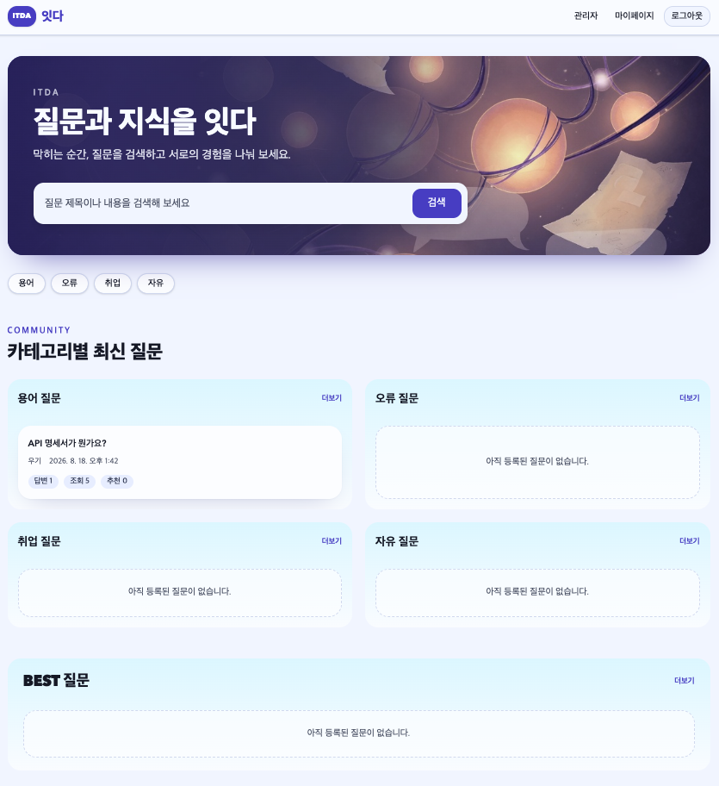
SCR-MAIN-001 메인 반찬 피드
①
②
경로 / · 버전 v1.0
🖼️ [SCR-MAIN-001] 메인 반찬 피드 화면
(직접 캡처한 메인 피드 스크린샷을 여기에 붙여넣으세요)
NO | 매핑 요구사항 | UI 요소 | 인터랙션 / 이동
① | REQ-F-004 | [🔴 라이브 방 열기] | 클릭 시 라이브 방 개설 전용 모달 오픈 (is_live: true)
② | REQ-F-003 | [🍱 반찬 차리기] | 클릭 시 반찬 조합 생성 모달 오픈 (is_live: false)
③ | REQ-F-006 | 라이브 방 카드 | 클릭 시 실시간 동기화 플레이어 및 채팅 패널 실행 (SCR-LIVE-001)
④ | REQ-F-010 | [삭제] 버튼 | 작성자 본인 또는 👑 마스터 계정일 때만 노출. 클릭 시 밥상 삭제
⑤ | REQ-F-001 | [추천] 버튼 | 클릭 시 추천 수 1 증가 (로컬스토리지 추천 중복 방지)
⑥ | REQ-F-008 | 🟢 합석 뱃지 | 현재 접속 중인 활성 시청자 수(PresenceManager) 실시간 집계 표기
③
④
⑤
⑥
예외 처리 및 비즈니스 정책
비회원 방 개설/차리기 클릭 시 로그인 모달 오픈. 밥상 데이터 없을 시 기본 큐레이션 피드 렌더링. API 실패 시 5초 주기 자동 재시도.
⑦
남이 차린 밥상 산출물 · 웹 서비스 개발 Mini Project
10 / 16

Slide 11
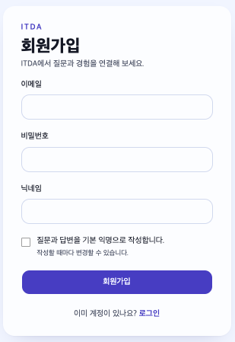
SCR-AUTH-001 인증 모달 (로그인 · 회원가입)
경로 / (Modal) · 버전 v1.0
🖼️ [SCR-AUTH-001] 로그인 · 회원가입 모달 화면
(직접 캡처한 인증 모달 스크린샷을 여기에 붙여넣으세요)
NO | 매핑 요구사항 | UI 요소 | 인터랙션 / 이동
①② | REQ-F-001 | 이메일 / 비밀번호 | 필드 형식 실시간 유효성 검증, 비밀번호 마스킹
③④ | REQ-F-001 | 닉네임 / 마스터키 | 닉네임 입력 (마스터키 MASTER2026 입력 시 👑 마스터 승격)
⑤ | REQ-F-001 | 제출 버튼 | 회원가입 201 Created → 로그인 JWT 발급 및 LocalStorage 저장
⑥ | — | 모드 전환 링크 | 로그인 ↔ 회원가입 폼 동적 스위칭 (동적 Remount 적용)
①
②
③
④
⑤
⑥
예외 처리 및 비즈니스 정책
이메일 형식 불일치 또는 필수값 미입력 시 폼 하단에 즉시 에러 문구 표시. 인증 성공 시 이전 시청 상태 유지하며 모달 닫기.
남이 차린 밥상 산출물 · 웹 서비스 개발 Mini Project
11 / 16

Slide 12
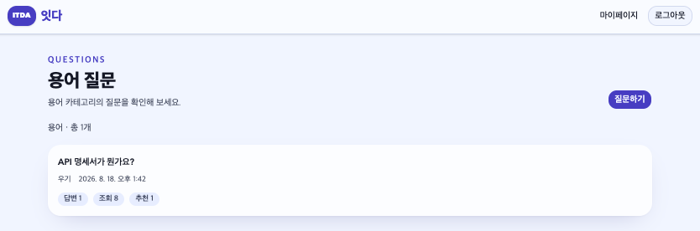
SCR-CREATE-001 밥상 차리기 · 라이브 개설
경로 / (Modal) · 버전 v1.0
🖼️ [SCR-CREATE-001] 밥상 차리기 & 라이브 개설 모달 화면
(직접 캡처한 밥상 차리기 모달 스크린샷을 여기에 붙여넣으세요)
①
②
③
NO | 매핑 요구사항 | UI 요소 | 인터랙션 / 이동
① | REQ-F-002 | 유튜브 키워드 검색 | 검색어(성시경 등) 입력 시 0.3초 초고속 썸네일/러닝타임 카드 8건 노출
② | REQ-F-003 | URL 파싱 입력창 | 유튜브/OTT URL 입력 시 메타데이터 자동 파싱 및 식사시간 태깅
③ | REQ-F-004 | 방 개설 / 차리기 버튼 | 라이브 방(is_live: true) 또는 나만의 반찬 생성 완료 후 피드 등록
예외 처리 및 비즈니스 정책
영상 최소 1개 이상 영입 필수. 식사 런타임 계산(5분/15분/20분+) 자동 완료. 중복 URL 입력 시 경고 알림.
남이 차린 밥상 산출물 · 웹 서비스 개발 Mini Project
12 / 16

Slide 13
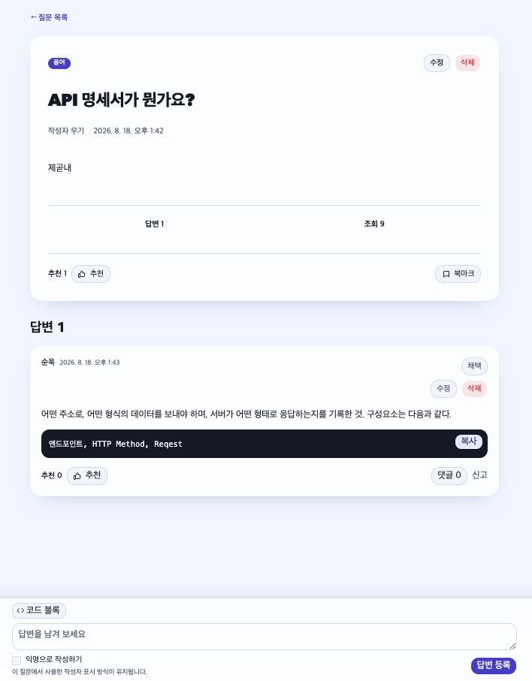
SCR-LIVE-001 라이브 합석 플레이어 & 실시간 대화
경로 / (Player) · 버전 v1.0
①
🖼️ [SCR-LIVE-001] 실시간 동기화 플레이어 & 채팅 패널 화면
(직접 캡처한 라이브 합석 플레이어 스크린샷을 여기에 붙여넣으세요)
NO | 매핑 요구사항 | UI 요소 | 인터랙션 / 이동
① | REQ-F-005 | 👑 영상 틀기 버튼 | 방장에게만 노출. 클릭 시 방장 전용 검색 및 영상 교체 패널 오픈
② | REQ-F-002 | 유튜브 검색창 | 키워드 입력 후 검색 시 실시간 검색 결과 카드 목록 노출
③ | REQ-F-006 | [▶️ 재생] 버튼 | 클릭 시 WebSocket HOST_CHANGE_VIDEO 전송하여 룸 전원 영상 교체
④ | REQ-F-006 | 비디오 플레이어 | 입장 시 SYNC_VIDEO_STATE 타임스탬프로 점프하여 방장과 100% 동기화
⑤ | REQ-F-007 | 실시간 채팅 영역 | WebSocket 양방향 대화 및 방 진입 시 최근 50개 대화(CHAT_HISTORY) 복원
②
④
③
⑤
⑥
⑦
⑧
예외 처리 및 비즈니스 정책
⑨
⑩
방장 퇴장 시에도 my_host_room_ids로 권한 보존. WebSocket 끊김 시 15초 Ping 및 자동 재연결. 방 삭제 시 전원 알림 후 모달 종료.
⑪
남이 차린 밥상 산출물 · 웹 서비스 개발 Mini Project
13 / 16

Slide 14
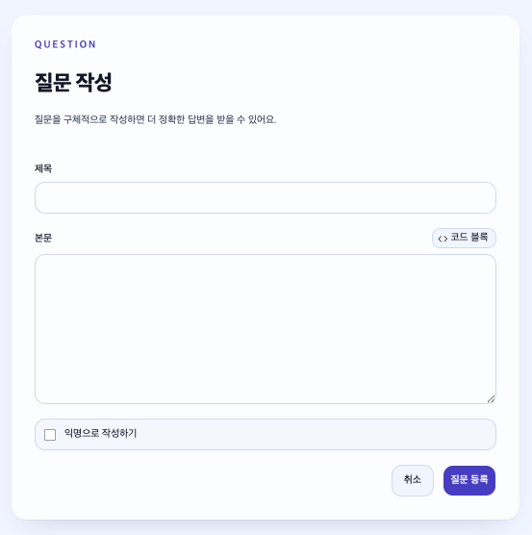
SCR-CREATE-002 영상 큐레이션 및 딥링크 라우팅
경로 /playlists/create · 버전 v1.0
🖼️ [SCR-CREATE-002] 15분 영상 큐레이션 등록 화면
(직접 캡처한 큐레이션 화면 스크린샷을 여기에 붙여넣으세요)
NO | 매핑 요구사항 | UI 요소 | 인터랙션 / 이동
①② | REQ-F-003 | 제목 / 카테고리 | 15분 식사 맞춤 제목(200자) 및 식사 카테고리(점심/야식/간식) 지정
③ | REQ-F-003 | 영상 순서 & 러닝타임 | 영입된 영상들의 총 러닝타임 실시간 합산(초 단위) 및 카드 리스트
④ | REQ-F-003 | 딥링크 라우팅 | 모바일 환경에서 YouTube/Netflix 앱 Intent Universal Link 라우팅
⑥ | REQ-F-003 | 반찬 등록 저장 | PostgreSQL DB 및 로컬스토리지 이중 저장 후 메인 피드 이동
①
②
③
④
⑥
⑤
예외 처리 및 비즈니스 정책
최소 1개 이상 영상 필요. 비회원 접근 시 로그인 모달 유도. API 장애 시 클라이언트 로컬스토리지 Fallback 100% 저장 보장.
남이 차린 밥상 산출물 · 웹 서비스 개발 Mini Project
14 / 16

Slide 15
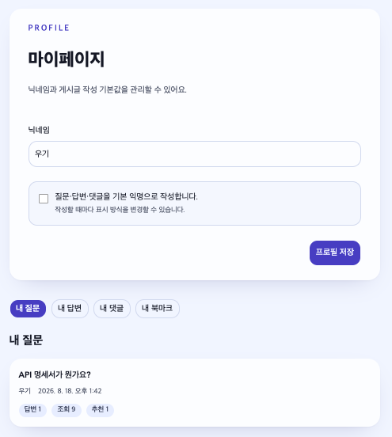
SCR-MY-001 내 보관함 (마이페이지)
경로 /my · 버전 v1.0
🖼️ [SCR-MY-001] 내 보관함 (마이페이지) 화면
(직접 캡처한 내 보관함 스크린샷을 여기에 붙여넣으세요)
NO | 매핑 요구사항 | UI 요소 | 인터랙션 / 이동
①②③ | REQ-F-001 | 프로필 & 마스터 뱃지 | 👑 마스터(혼밥마스터)/일반 닉네임, 계정 이메일 정보 표시
④⑤ | REQ-F-009 | 내 밥상 & 라이브방 | 내가 차린 밥상 및 개설한 라이브 방 목록 동시 보관 및 원터치 삭제
①
②
③
④
⑤
예외 처리 및 비즈니스 정책
비회원 접근 시 로그인 화면으로 리다이렉트. 밥상 삭제 시 내 보관함과 메인 라이브 피드에서 동시 영구 삭제.
남이 차린 밥상 산출물 · 웹 서비스 개발 Mini Project
15 / 16

Slide 16
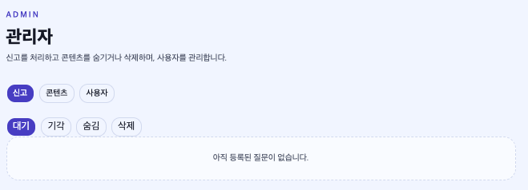
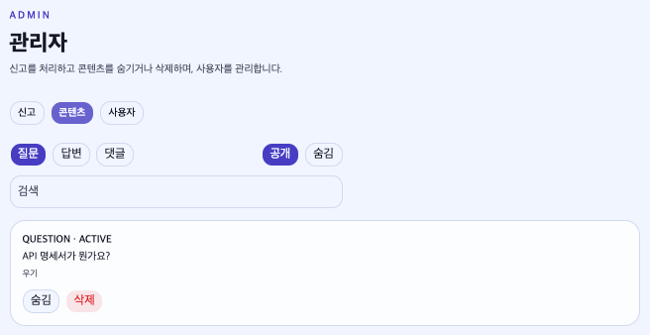
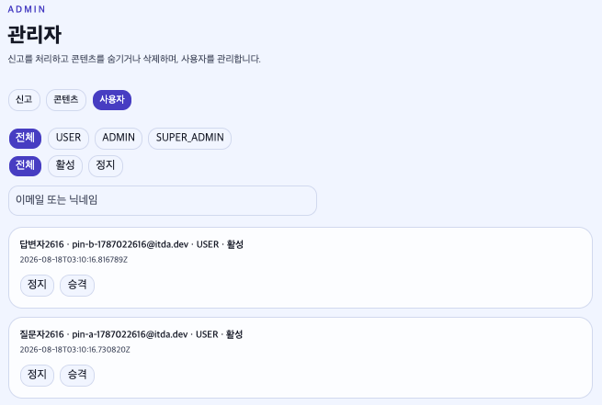
SCR-ADMIN-001 👑 마스터 관리자 전체 삭제 권한
경로 / (Master Mode) · 버전 v1.0
🖼️ [SCR-ADMIN-001] 👑 마스터 관리자 전체 삭제 권한 화면
(직접 캡처한 마스터 관리자 스크린샷을 여기에 붙여넣으세요)
①
④
⑤
NO | 매핑 요구사항 | UI 요소 | 인터랙션 / 이동
① | REQ-F-010 | 👑 마스터 식별 뱃지 | master@bapsang.com 로그인 시 상단 네비바에 👑 황금 마스터 뱃지 활성화
③ | REQ-F-010 | 전체 삭제 버튼 | 모든 일반 유저가 개설한 밥상 및 라이브 방 카드에 🗑️ 삭제 버튼 노출
⑤ | REQ-F-010 | 원터치 멸실 삭제 | 마스터 삭제 클릭 시 PostgreSQL DB 및 메모리에서 완전 삭제 및 브로드캐스트
②
③
예외 처리 및 비즈니스 정책
일반 유저는 타인의 밥상 삭제 불가 (403 Forbidden). 👑 마스터 권한 소지 시에만 전체 삭제 API(/playlists/{id}) 인가.
남이 차린 밥상 산출물 · 웹 서비스 개발 Mini Project
16 / 16

